Slide 1


SISTEMA DISTRIBUÍDO DE RESERVA E COMPRA DE BILHETES
TRABALHO PRÁTICO – META 1
PROGRAMAÇÃO DISTRIBUÍDA
LEI- DA 2022/2023
Eduardo Bento 2020139115
Henrique Negrão 2018012326
Rúben Santos 2019116244

Slide 2
OBJETIVOS DO TRABALHO
Criação de um Sistema Distribuído de Reserva e Compra de Bilhetes;
Escrito em Java;
Composto por:
Programas Cliente – aplicação através da qual os utilizadores interagem com o Sistema;
Programas Servidor – aplicação responsável por toda a lógica de negócio;

Slide 3


OBJETIVOS DO TRABALHO
Podem existir vários servidores, cada um com o seu porto de escuta. São eles que fazem os pedidos à base de dados.
Interagem entre si, atualizando as suas bases de dados de modo a estarem todas iguais.
CLIENTE
O cliente pode adquirir bilhetes para espetáculos. Para isto utilizará uma interface.
É iniciado fornecendo-lhe o endereço IP e o porto de escuta de um servidor.
Cada vez que se dá uma mudança na base de dados do servidor a sua vista é atualizada.
SERVIDOREs

Slide 4
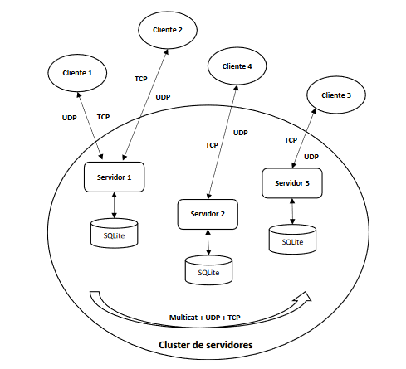
MODELO FÍSICO DA BASE DE DADOS

Slide 5
FUNCIONALIDADES IMPLEMENTADAS
Atualização das réplicas da BD | Feito ?
Mecanismos de obtenção de informação por parte dos clientes: -> (1) cliente envia pedido ao servidor via TCP; -> (2) servidor submete query à BD local se não estiver envolvido numa operação de atualização da BD (caso contrário devolve indicação de insucesso ao cliente); -> (3) servidor devolve resultado ao cliente via TCP; | ✓
Mecanismo indicado no enunciado quando é feita uma alteração à BD por parte de um servidor: -> (1) O cliente solicita uma operação que envolve alteração da BD ao servidor via TCP; -> (2) Se não estiver envolvido noutra operação que envolva acesso à BD (e.g., PREPARE enviado ou recebido, outro pedido de um cliente local a ser processado), o servidor envia um PREPARE. Caso contrário, devolve ao cliente uma indicação de insucesso; -> (3) O servidor aguarda um ACK de todos os servidores supostamente ativos. Se faltar algum ACK, volta a enviar o ACK uma segunda vez. Se voltar a acontecer, cancela a operação e devolve ao cliente uma indicação de insucesso; -> (4) Se recebeu os ACK esperados, o servidor envia um COMMIT, atualiza a sua BD local, devolve ao cliente uma indicação de sucesso e notifica todos os clientes locais (em princípio, autenticados) para que as suas vistas sejam atualizadas de forma assíncrona; Nota: devem existir mecanismos de timeout de espera de respostas nos servidores. | ✓

Slide 6
FUNCIONALIDADES IMPLEMENTADAS
Arquitetura / concorrência / canais de comunicação | Feito ?
Estrutura das mensagens trocadas (texto, objetos serializados de tipos distintos, conteúdo dos heartbeats, etc.) | ✓
Servidor: thread dedicada a receber datagramas UDP de contacto de clientes | ✓
Servidor: thread dedicada a receber datagramas UDP no grupo de multicast (heartbeats, Prepare, Commit, etc.) | ✓
Servidor: thread dedicada ao envio periódico de heartbeats ou esquema alternativo (e.g., Timer) | ✓
Servidor: Thread dedicada à receção de pedidos de ligação pelos clientes via TCP | ✓
Servidor: thread para comunicação com cada cliente ligado via TCP | ✓
Cliente: thread nos clientes dedicada à receção de notificações assíncronas (TCP) | ✓
"Servidor: ligações TCP temporárias (e threads adicionais associadas) para transferência de BD (ficheiro ou outro tipo de informação) se foresta a solução adotada." | ✓

Slide 7
FUNCIONALIDADES IMPLEMENTADAS
Funcionalidades | Feito ?
Servidor: aprende a existência dos restantes de forma dinâmica (heartbeats via multicast) e faz a gestão adequada da lista de servidores ativos (ordena em função da carga e esquece os que não dão sinais de vida há pelo menos 35 segundos) | ✓
Cliente: (1) contacto de um servidor via UDP; (2) receção de um lista de servidores ativos; e (3) ligação TCP ao servidor com menos carga (se falhar o primeiro, tenta o segundo e assim sucessivamente) | ✓
Utilizador: registo (nome + username + password) | ✓
Utilizador: autenticação (nome + username) | ✓
Utilizador: edição dos dados de registo | ✓
Administrador: inserção de um espetáculo através de um ficheiro (qualquer erro no ficheiro cancela a operação) | ✓
Administrador: tornar um espetáculo visível | ✓
Administrador: eliminação de um espetáculo sem reservas pagas associadas. As reservas não pagas também são eliminadas da BD. | ✓
Utilizador: consulta de espetáculos (existência de filtros) | ✓
Utilizador: visualização dos lugares disponíveis de um espetáculo que irá decorrer, no mínimo, dentro de 24 horas | ✓

Slide 8
FUNCIONALIDADES IMPLEMENTADAS
Funcionalidades | Feito ?
Utilizador: seleção dos lugares (operação local à aplicação Cliente) | ✓
Utilizador: submissão da reserva | ✓
Utilizador: consulta de reservas que aguardam pagamento | ✓
Utilizador: eliminação de uma reserva não paga | ✓
Utilizador: pagamento da reserva | ✓
Utilizador: consulta de reservas pagas | ✓
"Servidor: criação de uma BD vazia (número de versão 1) no arranque quando não existe localmente e não ouve qualquer heartbeat. Não envia heartbeats durante esta fase." | ✓
"Servidor: obtenção de uma BD no arranque quando não existe localmente e ouve pelo menos um heartbeat. Não envia heartbeats durante esta fase." | ✓
"Servidor: obtenção de uma BD quando existe localmente, mas ouve pelo menos um heartbeat com versão superior. Deve fornecer uma lista atualizada de servidores aos clientes, onde não aparece, e fechar as respetivas ligações TCP. Também deveria passar a enviar heartbeats onde indica que não está disponível durante a obtenção da BD (não aceita clientes)." | ✓

Slide 9
FUNCIONALIDADES IMPLEMENTADAS
Funcionalidades | Feito ?
"Cliente: quando perde a ligação TCP a um servidor, deve tentar ligar-se a outro constante da lista que detém. Deveria ser pouco percetível para o utilizador." | ✓
Base de dados replicadas consistentes: sempre que existe uma alteração na BD, verificar se esta se propaga a todas as réplicas. | ✓
"Cliente: atualização assíncrona da vista / notificações assíncronas na vista (e.g., lista de espetáculos se estiver a ser visualizada, lugares disponíveis num espetáculo que esteja a ser visualizado)" | ✓

Slide 10
FUNCIONALIDADES IMPLEMENTADAS
Não especificadas no enunciado | Feito ?
Cliente: Caso o espetáculo seja eliminado pelo administrador, e o cliente estivesse a escolher um lugar desse espetáculo, é retirado da vista de modo a não conseguir comprar bilhetes para esse espetáculo | ✓
Servidor: De modo a criar uma melhor consistência nas operações de update da BD e do ponto de vista do utilizador (não ter de fazer as coisas de novo) criámos uma queue de espera para o caso da operação não ser possível | ✓

Slide 11
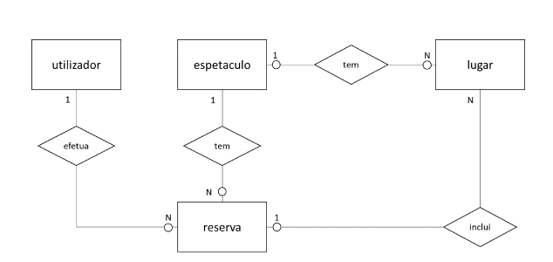
MODELO ER DA BASE DE DADOS

Slide 12
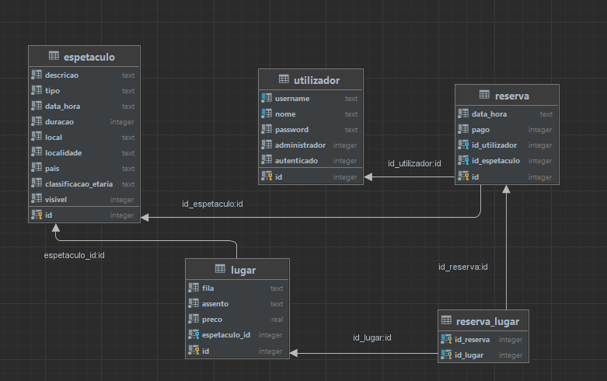
MODELO FÍSICO DA BASE DE DADOS

Slide 13
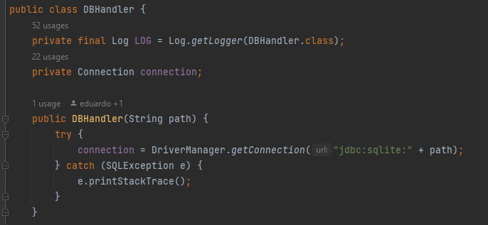
COMUNICAÇÃO COM A BASE DE DADOS

Slide 14
THREADS DO SERVIDOR
HeartBeat:
Envio
Remover
Receção
Ping UDP - recebe pings do clientes e envia a lista de servidores
ClientManagment - cria um comunicação tcp quando um cliente de liga ao serverSocket
ClientReceiveMessage - Recebe pedidos do cliente
QueueUpdate - Quando existe uma atualização a decorre o pedido do cliente é colocado em lista de espera (verifica a lista de pedidos a cada 500ms).

Slide 15
THREADS DO CLIENTE
Thread de resposta - onde recebe todas as mensagens enviadas pelo servidor (assíncronas/não assíncronas)

Slide 16
COMUNICAÇÃO ENTRE OS DOIS
Para a comunicação utilizamos um objeto serializado ClientData que contém um Enumerador (que corresponde ao tipo de ação a executar) e um objeto com a informação necessária para o servidor fazer o pedido à base de dados.
Exemplo:
Cliente faz um request de para um registo de um utilizador
A ação vai ser do tipo ClientAction.REGISTER, e objeto enviado vai ser um Objeto do tipo triple<Username,name,password>
O servidor recebe este objeto verifica o tipo de ação e executa a função respectiva a base de dados não atualizando de imediato a base de dados local, guarda numa lista os comandos necessários e só depois de verificar que todos os servidores estão online é que atualiza a sua db

Slide 17
MANUAL DO UTILIZADOR

Slide 18
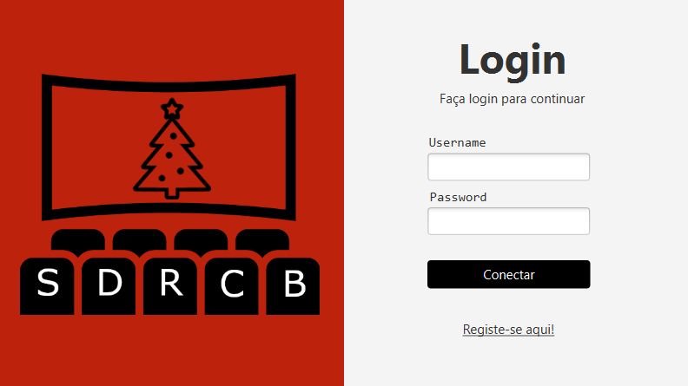


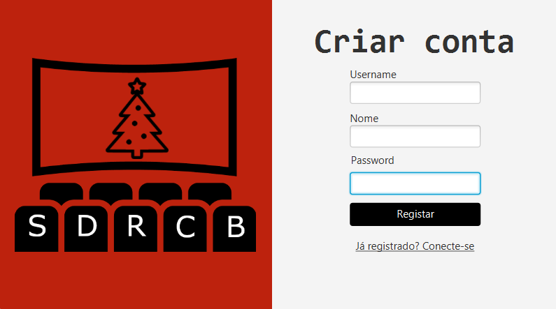
MENU INICIAL
LOGIN
REGISTO
Ao iniciar o programa o utilizador pode começar por autenticar-se
Para fazer isto basta introduzir:
o seu username
a sua password
ATENÇÃO: Qualquer informação importante irá aparecer na parte de baixo da interface. Esteja atento!
No entanto, caso ainda não tenha dados de acesso, pode registar-se
Para fazer isso basta fornecer:
o seu username pretendido
o seu nome
a sua password pretendida
ATENÇÃO: Dois utilizadores não podem ter o mesmo username e/ou nome

Slide 19
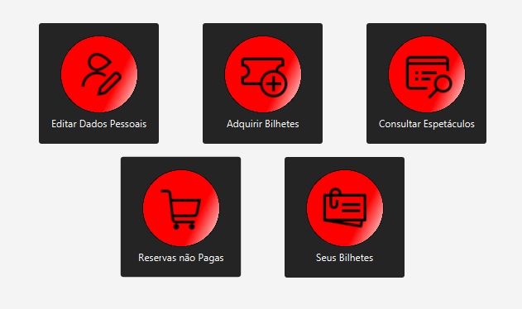
MENU CLIENTE
ESCOLHER
ESCOLHER
Caso a autenticação tenha sido efetuada com sucesso o utilizador pode então escolher entre as funcionalidades:
Editar Dados Pessoais -> pode editar os seus dados (username, nome, password)
Adquirir Bilhetes –> pode selecionar um espetáculo (que vá ocorrer depois 24 horas depois das horas atuais) e adquirir bilhetes para esse espetáculo
Consultar Espetáculos -> pode procurar espetáculos com base em filtros
Reservas não pagas –> pode visualizar e pagar as suas reservas não pagas num tempo limite de 10 segundos
Seus Bilhetes –> pode visualizar os seus bilhetes já adquiridos

Slide 20
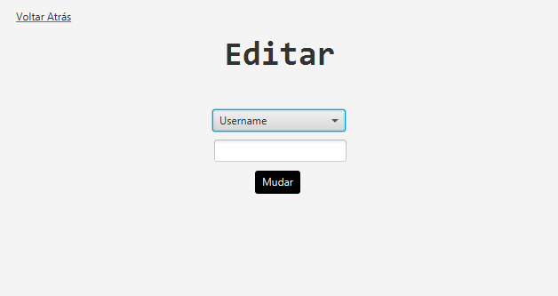
EDITAR DADOS PESSOAIS
EDITAR
EDITAR
Neste menu o utilizador pode editar:
o seu username
o seu nome
a sua password
Apenas selecione o que quer editar, escreva para o que quer mudar na caixa de texto em baixo e clique no botão!

Slide 21
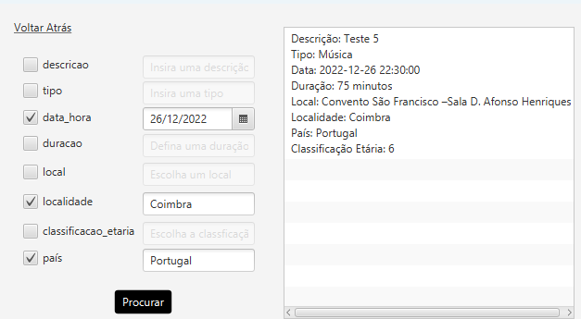
CONSULTAR ESPETÁCULOS
FILTROS
FILTROS
Neste menu o utilizador pode consultar os espetáculos (visíveis) com base em filtros selecionáveis Por exemplo:
Um espetáculo em Coimbra
Um espetáculo dia 26 de dezembro
Um espetáculo em Portugal

Slide 22
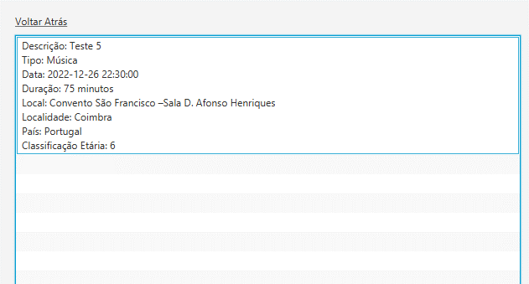
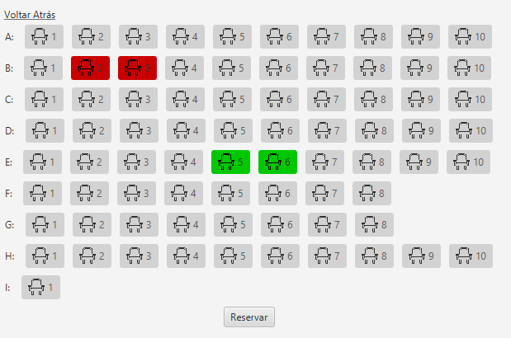
ADQUIRIR BILHETES
SELEÇÃO
LUGARES
Neste menu o utilizador começa por selecionar um espetáculo que irá decorrer 24 horas após as horas atuais
Após selecionar irá então entrar num menu de seleção de lugares
Neste menu o utilizador pode selecionar o(s) lugar(es) que pretende reservar
Os lugares selecionados aparecem a verde e os não disponíveis a vermelho (e nem são possíveis de selecionar)
Caso no tempo em que está a selecionar o lugar outro utilizador reserve esse(s) lugare(s), o utilizador será informado

Slide 23
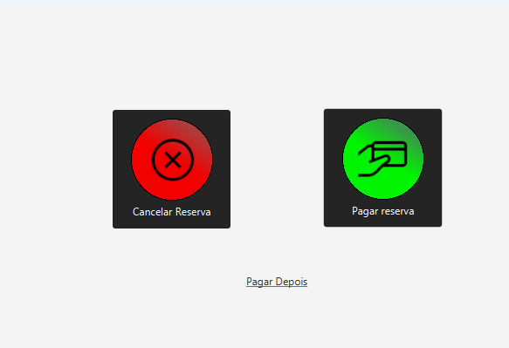
PAGAMENTO
OPÇÕES
OPÇÕES
Após clicar no botão de reservar pode escolher entre:
Cancelar Reserva -> cancela a reserva que fez e mete os lugares de novo disponíveis
Pagar Reserva -> obtem os bilhetes dos lugares pretendidos
Pagar Depois– volta ao menu inicial, podendo pagar mais tarde os bilhetes num intervalo de 10 segundos
ATENÇÃO: Poderá pagar no menu “Reservas não Pagas”

Slide 24
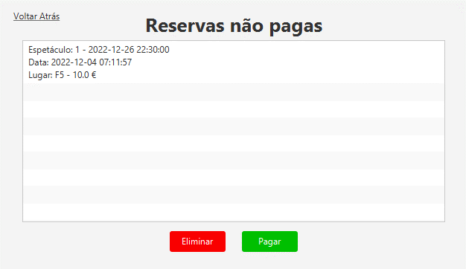
RESERVAS NÃO PAGAS
PAGAR
CANCELAR
No caso de o utilizador ter escolhido “Pagar Depois” após ter feito a sua reserva será possível pagar neste menu
No entanto, deve fazê-lo num intervalo de 10 segundos a começar desde o momento em que submeteu a sua reserva não paga
Caso queira também pode eliminar/cancelar a reserva
ATENÇÃO: Caso não pague, a reserva irá ser revertida e os lugares irão passar a estar disponíveis de novo

Slide 25
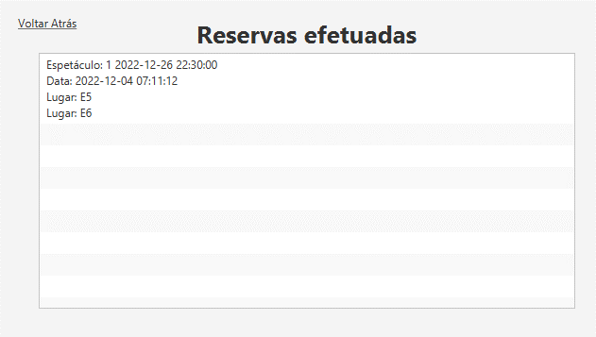
SEUS BILHETES
VER
VER
Neste menu o utilizador pode ver os bilhetes que adquiriu.
Vê a informação dos lugares da sua reserva paga

Slide 26
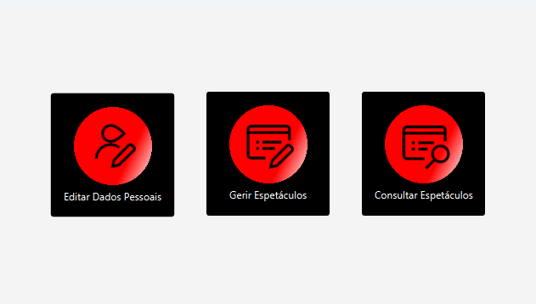
MENU ADMINISTRADOR
ESCOLHER
ESCOLHER
Dados de acesso:
username: admin
password: admin
Caso a autenticação tenha sido efetuada com sucesso o administrador pode então escolher entre as funcionalidades:
- Editar Dados Pessoais -> pode editar os seus dados (username, nome, password)
Gerir Espetáculos -> pode procurar espetáculos com base em filtros
Consultar Espetáculos -> pode procurar espetáculos com base em filtros

Slide 27
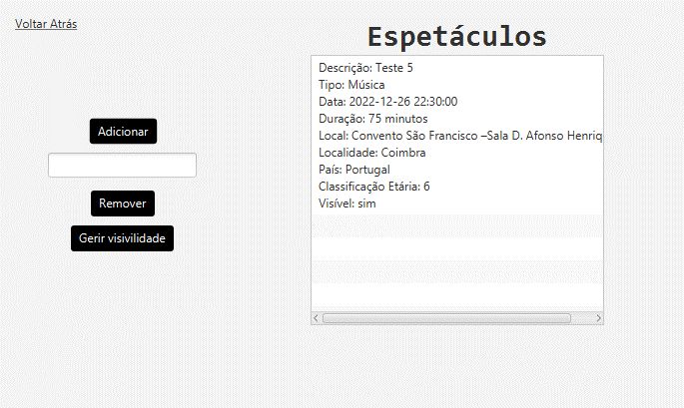
GERIR ESPETÁCULOS
GERIR
GERIR
Neste menu o administrador pode:
Adicionar um espetáculo -> escreve na caixa de texto o nome do ficheiro de texto onde se encontram as informações do espetáculo a adicionar e clica no botão
ATENÇÃO: Caso surja algum erro por causa de informação não válida no ficheiro de texto, será informado sobre o mesmo
Remover um espetáculo -> seleciona o espetáculo e clica no botão
Gerir a visibilidade -> por predefinição a visibilidade um espetáculo quando é definida como “não visível”. Pode mudar esta informação escolhendo o espetáculo e clicando no botão
ATENÇÃO: Ao remover o espetáculo irá remover todas as reservas não pagas para esse espetáculo

Slide 28
FIM

